Slide 1

Első lépések
az iskolában

Slide 2
A 2024/2025-es tanévre is
két első osztály
indítását tervezzük,
a tanító nénik
Domonkosné Tóth Anikó
és Zanathyné Gerstmár Erika lesznek.

Slide 3
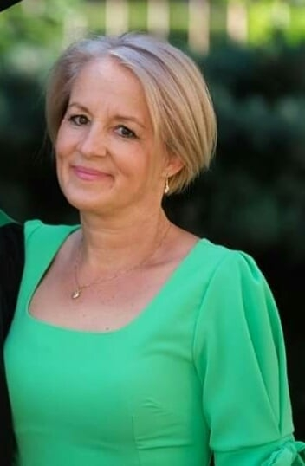
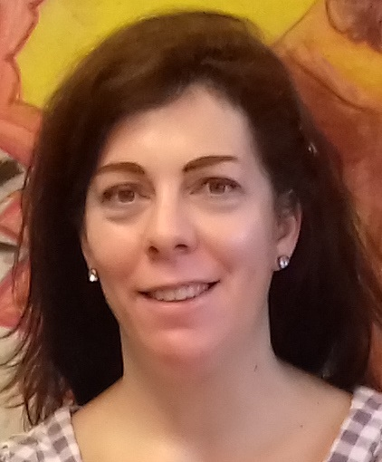
Domonkosné
Tóth Anikó
Zanathyné
Gerstmár Erika

Slide 4
Szülői tájékoztató
a beiratkozásról:
április 10. szerda 16.30

Slide 5
Milyen egy elsős
kisdiák napja
az iskolában?
avagy, amiről a szülők a leggyakrabban kérdeznek

Slide 6
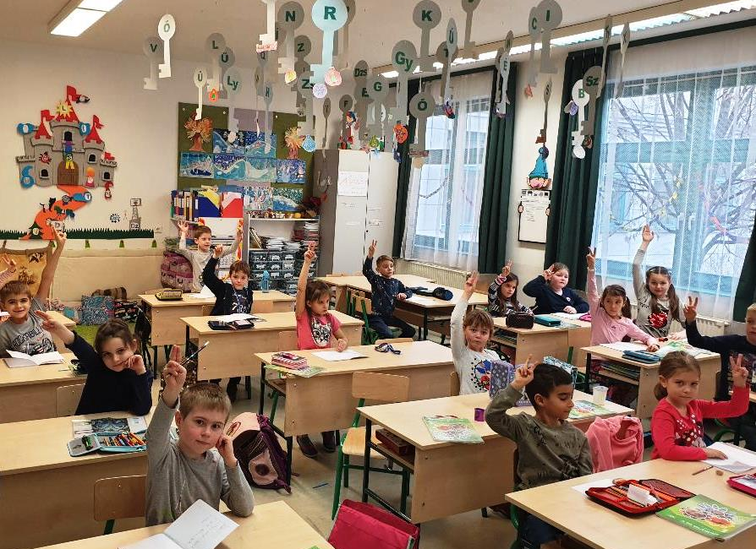
KÖRNYEZET
tágas tanterem
tanulás után játszani is lehet

Slide 7
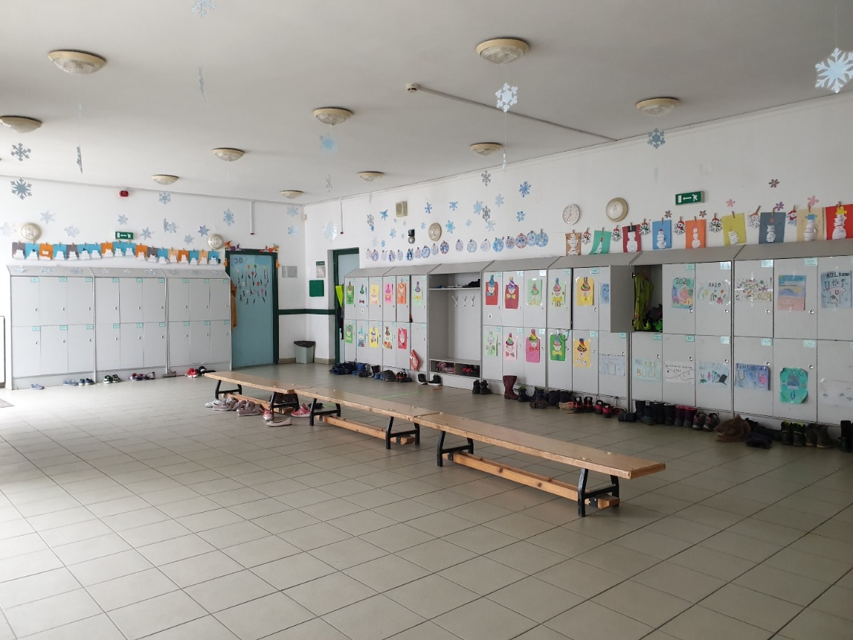
KÖRNYEZET
a felszerelés, ruházat bőven elfér a padban, osztályban és a saját folyosói öltözőszekrényben

Slide 8
NAPIREND - délelőtt
felügyelet az aulában 7 órától
gyülekezés az osztályban 7.30-tól
előkészülés az órára 7.50-től
tanórák 8 órától
délelőtti szünetek az udvaron
tízórai az osztályban
naponta 5 tanóra

Slide 9
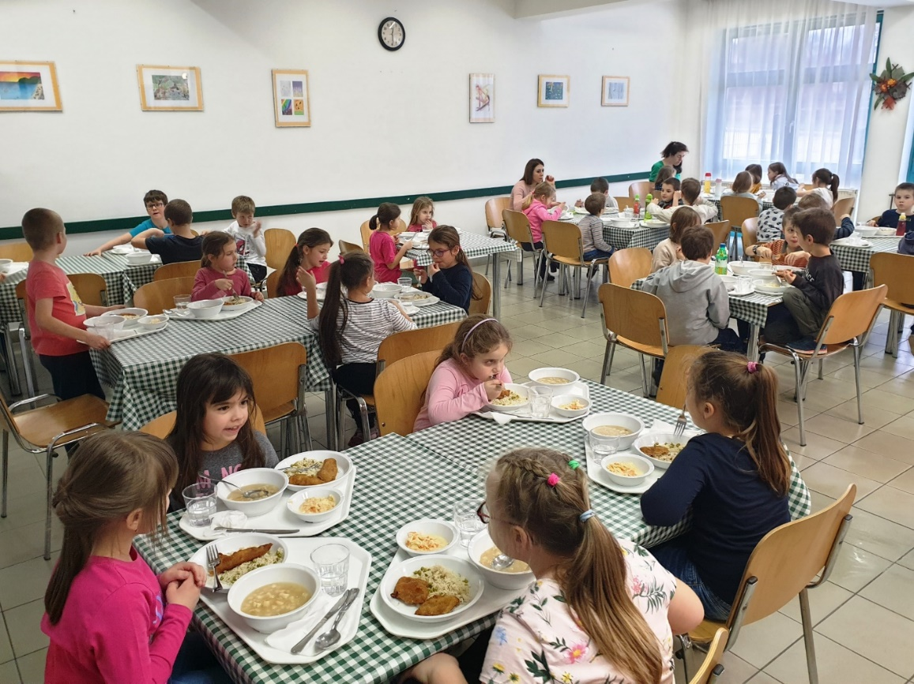
NAPIREND - ebéd
ebéd az iskolai étteremben
már a 4. óra után, 11.45-től

Slide 10
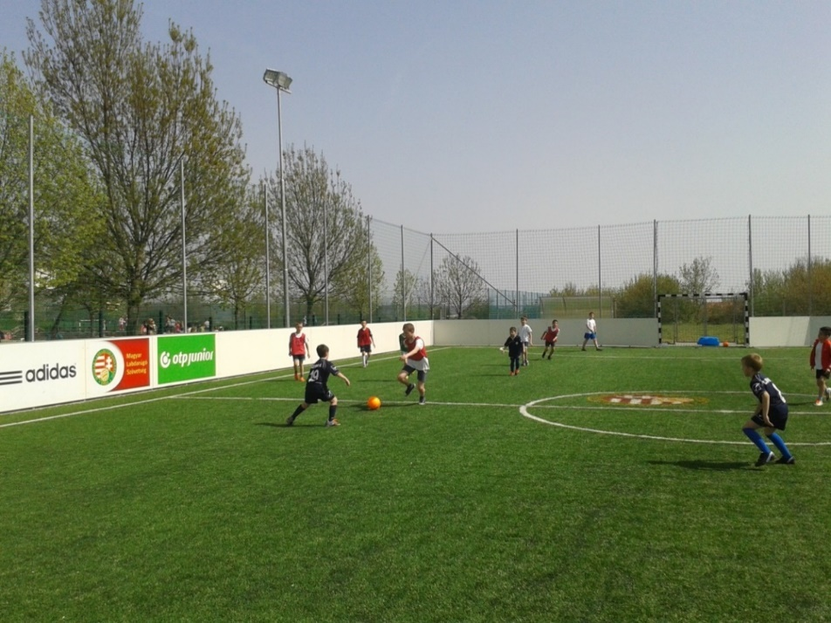
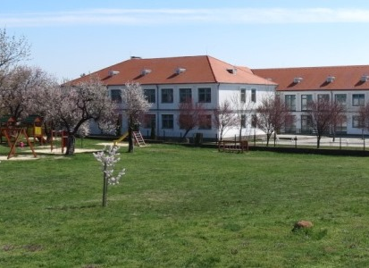
NAPIREND - napközi
szabad játék a társakkal az udvaron, sportpályákon, játszótéren gyönyörű zöld környezetben 13.50-ig

Slide 11
NAPIREND - napközi
házi feladatok elkészítése 14-15 óra között tanítói irányítás, segítés és minőségi ellenőrzés mellett
uzsonna az osztályban
játék, kreatív foglalkozás 15-16 óra között az udvaron vagy a teremben
felügyelet az aulában 17 óráig

Slide 12
NAPKÖZI
A napközi nem kötelező, de mindenkinek ajánljuk, mert:
az írásbeli házi feladatok elkészülnek;
a közösségi élmények gazdagítják a gyermeki személyiséget.

Slide 13
ELSŐ HETEK
fokozatosan az önállóságra nevelünk
a tanórák kezdetben nem 45 percesek
sok a játék, mozgás, mese, beszélgetés, ismerkedés az iskolával, szokásokkal, tanítókkal és társakkal

Slide 14

GYERMEKEKET GONDOZUNK
TEHETSÉGGONDOZÁS, FEJLESZTÉS
IDEGEN NYELVI KOMMUNIKÁCIÓ
INFORMATIKAI ISMERETEK
ANYANYELVI KÉPESSÉGEK
MATEMATIKAI KÉPESSÉGEK

Slide 15

OLVASÁSTANÍTÁS
MEIXNER
olvasástanítási
módszerrel
a JÁTÉKHÁZ
tankönyvcsalád
alapján

Slide 16
OLVASÁSTANÍTÁS
évek óta használjuk az iskolában ezt a módszert, tanítóink pedig folyamatosan megosztják egymással a tanfolyamo-kon, továbbképzéseken tanult isme-reteiket és gyakorlati tapasztalataikat

Slide 17
OLVASÁSTANÍTÁS
A módszer lényege, hogy az olvasási készség kialakítása és az olvasás-tanulás nem különül el a beszéd-fejlesztéstől, ezáltal segíti a gyermeket a betűk és a hangok összekapcsolá-sában.

Slide 18
OLVASÁSTANÍTÁS
Az olvasástanítás szintetikus, a mód-szer szerint haladva a könnyen összetéveszthető betűket nagy időkü-lönbséggel tanítjuk, figyelve a ritmus-érzék, a térbeli tájékozódás és a nyelvi készségek fejlesztésére is.

Slide 19
OLVASÁSTANÍTÁS
A tanítási folyamat apró lépésekben halad előre, a módszer kezdetben betűket tanít, majd két betűből álló szótagot, ezt követi a szótagok hosz-szának növekedése és a szószerke-zetekben való gyakoroltatás.

Slide 20
OLVASÁSTANÍTÁS
A tanuló gyermek eljut az egyszerű mondatok olvasásáig, végül az össze-tett mondatok gyakorlásáig és értelme-zéséig.

Slide 21
ÉRTÉKELÉS
Fejlesztő jellegű szöveges értékelés történik a 2. évfolyam végéig. Nem szabad elfelejteni, hogy az értékelés egy adott állapotot tükröz, tartalmazza a fejlődéshez szükséges információkat, az esetleges problémák megoldási stratégiáit.

Slide 22
ÉRTÉKELÉS
A mindennapi gyakorlatban a szóban elhangzott értékelések, minősítések a pozitív megerősítésre irányulnak.

Slide 23
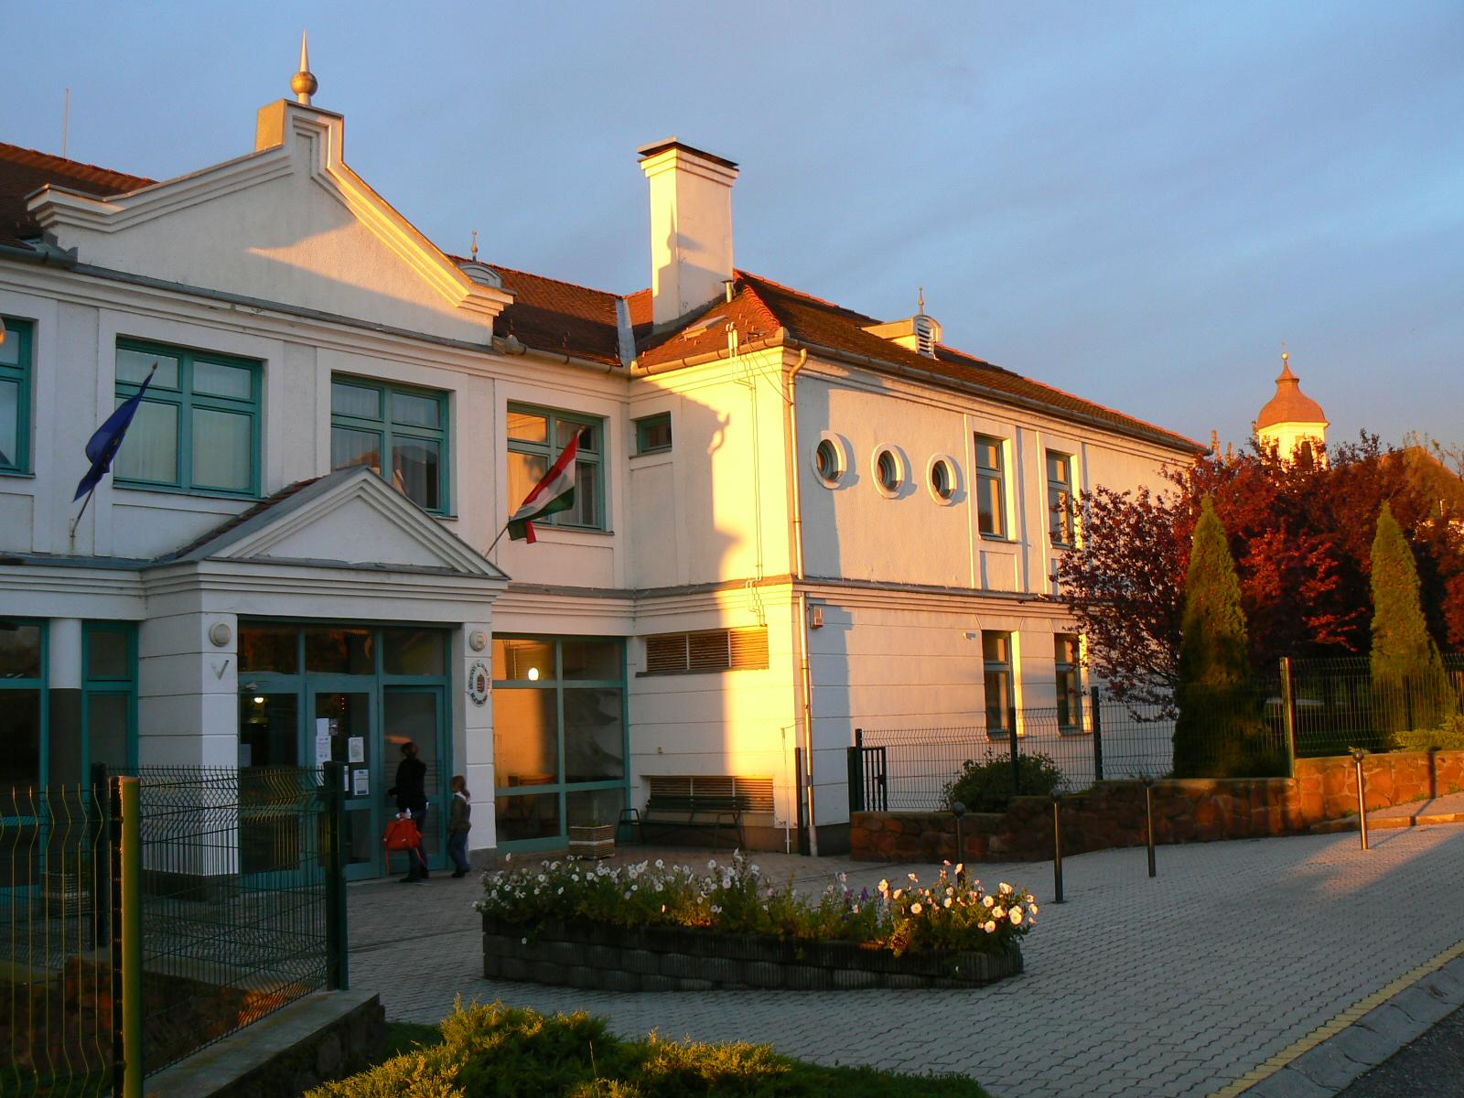
GYERMEKEKET NEVELÜNK
EGÉSZSÉGES ÉLETMÓDRA NEVELÉS
MŰVÉSZETI NEVELÉS
KÖRNYEZETI NEVELÉS
KÖZÖSSÉG-TEREMTÉS
SZEMÉLYISÉG-FEJLESZTÉS

Slide 24
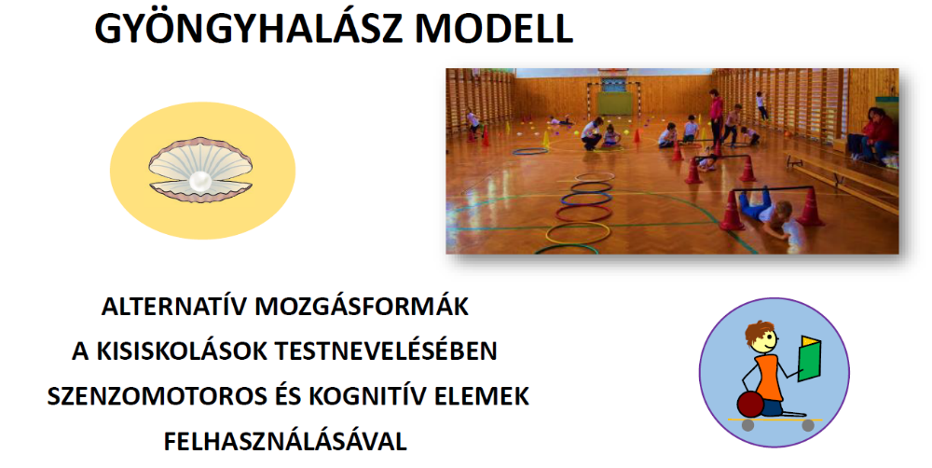
SPECIÁLIS MOZGÁSFEJLESZTÉS
A testnevelésórák keretein belül sor kerül a kognitív fejlesztés támogatására is.

Slide 25
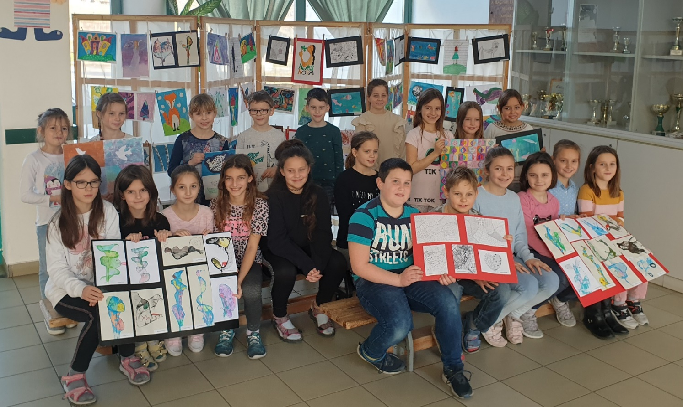
ALAPFOKÚ MŰVÉSZETOKTATÁS
Működik az iskolában művészeti alapfokú oktatás festés, grafika tanszakon.

Slide 26
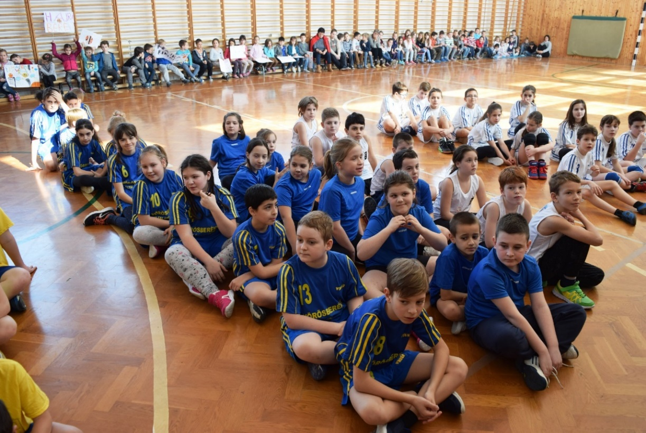
TESTI ÉS KÖRNYEZETI NEVELÉS
Sportolásra is van alkalmuk a kisebbeknek: iskolai keretben (kosárlabda - játékos foglalkozás, túraszakkör)
és helyi egye-
sületekben
(pl. labdarúgás,
röplabda,
küzdősport,
modern tánc).

Slide 27
Általános
iskolai
beiratkozás
2024. április 18-19.
- elektronikusan is lehetséges,
de személyes megjelenés is kell
- beiratkozási csomag átvehető március 26-tól
az iskola titkárságán

Slide 28
Információk:
www.vorosberenyiiskola.hu
iskola@vorosberenyi.edu.hu
88/594-230
hivatalos iskolai
Facebook oldal

